Slide 1
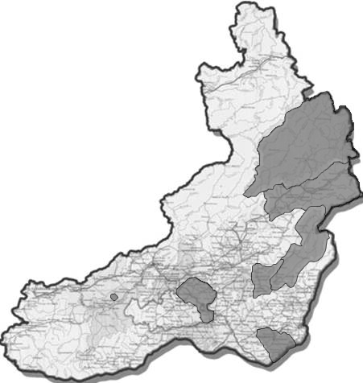
Министерство финансов Забайкальского края
Муниципальные образования с высоким качеством управления муниципальными финансами за 2014 год
Газимуро-Заводский район,
ЗАТО п.Горный, г.Краснокаменск и Краснокаменский район, Могойтуйский район, Могочинский район,
Тунгиро-Олёкминский район,
Шелопугинский район,
г.Чита
8 МО

Slide 2
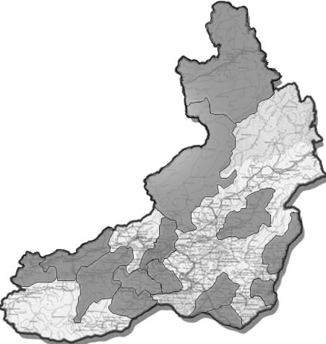
Министерство финансов Забайкальского края
Муниципальные образования с надлежащим качеством управления муниципальными финансами за 2014 год
Агинский район,
Акшинский район,
Борзинский район, Дульдургинский район, Забайкальский район,
Каларский район,
Карымский район,
Нерчинско-Заводский район,
Петровск-Забайкальский район, Приаргунский район,
Сретенский район, Тунгокоченский район, Улётовский район,
Хилокский район,
п.Агинское,
г.Петровск-Забайкальский
16 МО

Slide 3
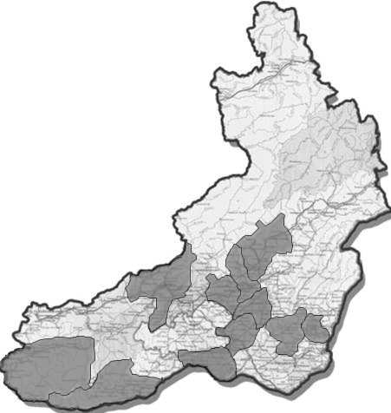
Министерство финансов Забайкальского края
Муниципальные образования
с низким качеством управления муниципальными финансами
за 2014 год
Александрово-Заводский район, Балейский район,
Калганский район, Красночикойский район, Кыринский район,
Нерчинский район, Оловяннинский район, Ононский район,
Чернышевский район, Читинский район,
Шилкинский район
11 МО

